Slide 1
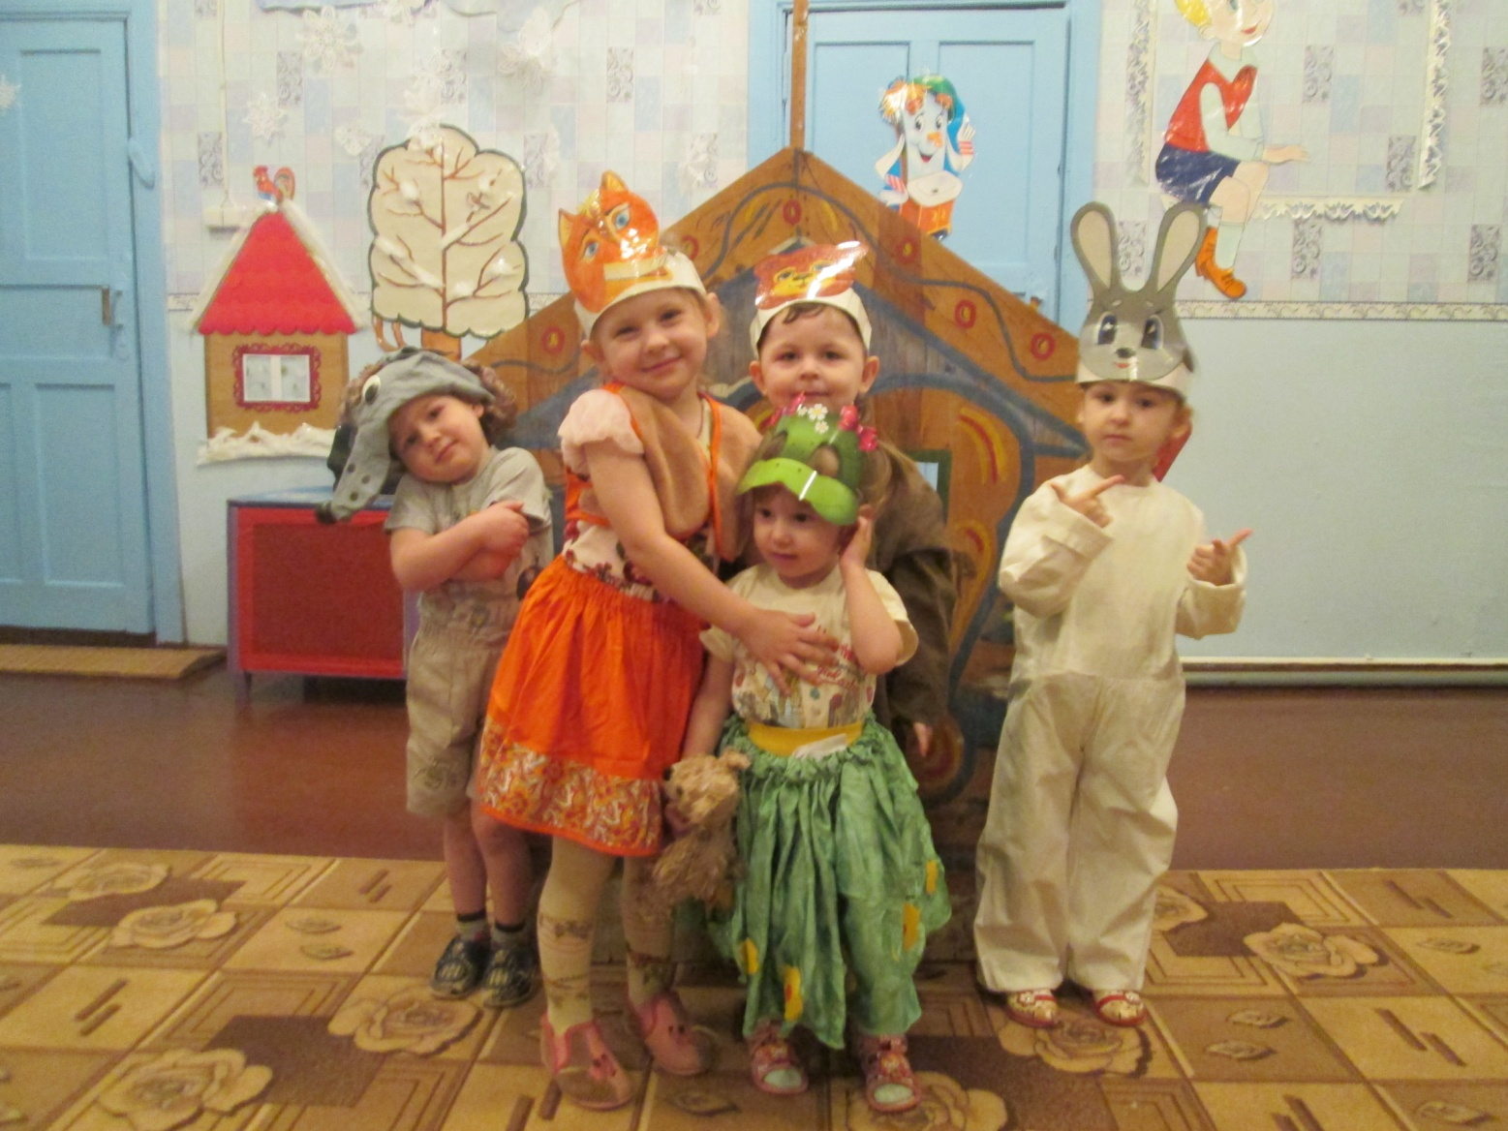
Теремок.

Slide 2
Цель: Побуждать детей к активному участию в театрализованной игре.
Задачи:
- обучающая: способствовать формированию умения детей отражать некоторые игровые действия и имитировать действия персонажей, передавать несложные эмоциональные состояния персонажей, используя хотя бы одно средство выразительности – мимику, жест, движение (улыбается, делает испуганное лицо, качает головой, машет руками и т.д.);
- развивающая: развивать умение согласовывать действия с другими детьми – героями сказки; развивать слуховое внимание, фантазию, интерес к сценическому искусству
- воспитательная: воспитывать дружеские взаимоотношения, доброжелательность, желание придти на помощь; способствовать созданию у детей радостного эмоционального настроя.
Конечный результат: ребёнок умеет согласовывать действия с другими детьми - героями сказки, строит ролевой диалог, знает и говорит слова сказки в соответствии с выбранной ролью.
Словарная работа: Терем-теремок, не низок – не высок, мышка - норушка, лягушка - квакушка, зайчик - побегайчик, лисичка-сестричка, волчок-серый бочок, косолапый медведь.
Материалы и оборудование: Маски героев сказки «Теремок», магнитофон, деревянный теремок
Предварительная работа: Создание в группе условий для совместной театрализованной деятельности воспитателя с детьми, показ детям сказкиТеремок на фланелнграфе, рассматривание иллюстраций по сказке «Теремок», обсуждение содержания сказки, прослушивание аудиосказки «Теремок» , имитация движений сказочных героев.

Slide 3
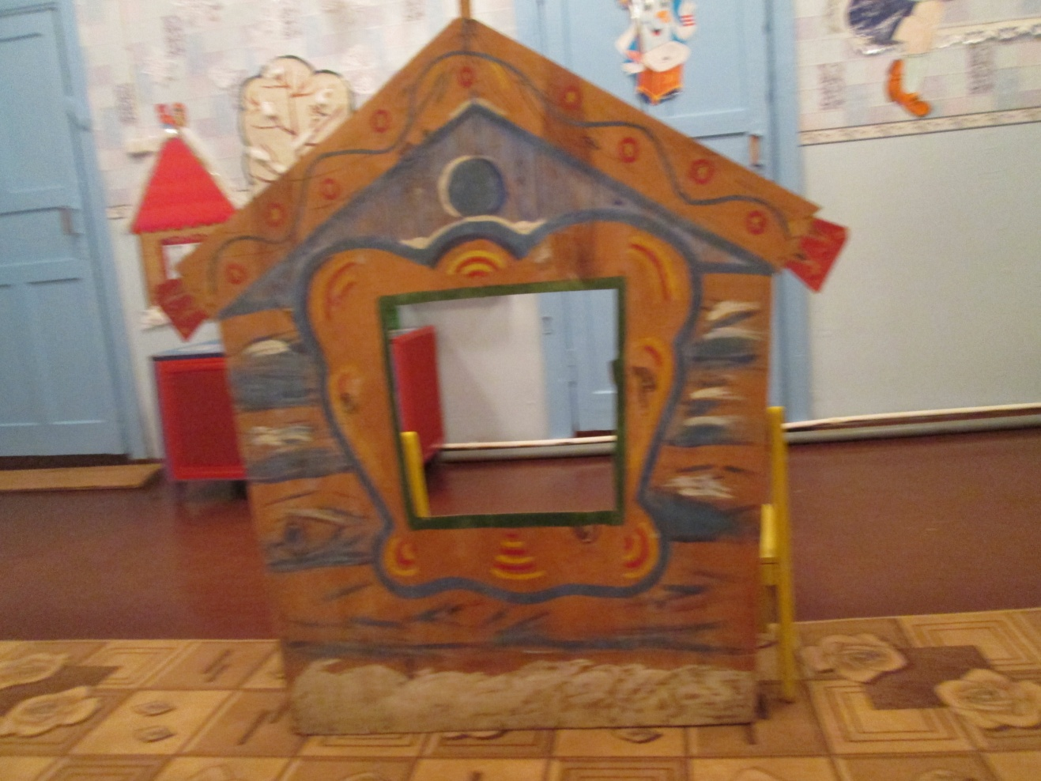
Стоит в поле теремок, теремок.
Он не низок не высок, не высок.

Slide 4
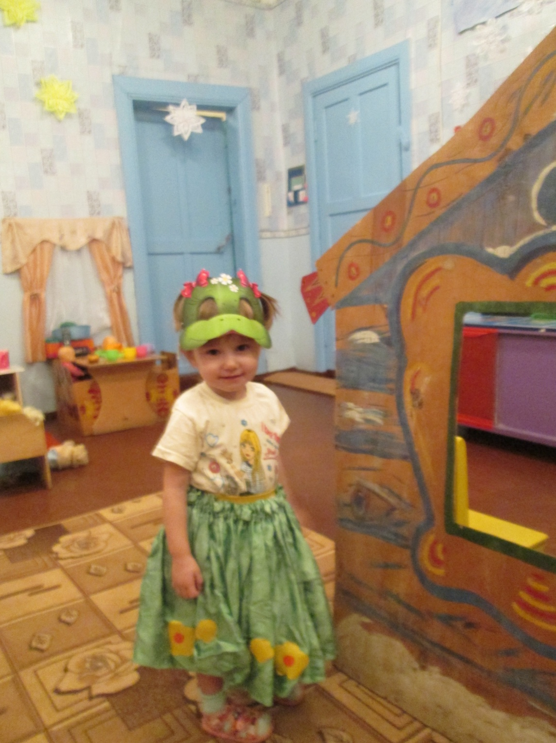
Как по полю, полю лягушка бежит, у ворот остановилась и стучит.
Увидела лягушка теремок и постучалась.
-Кто, кто в теремочке живёт?
-Никто не ответил лягушке и стала она в нём жить

Slide 5
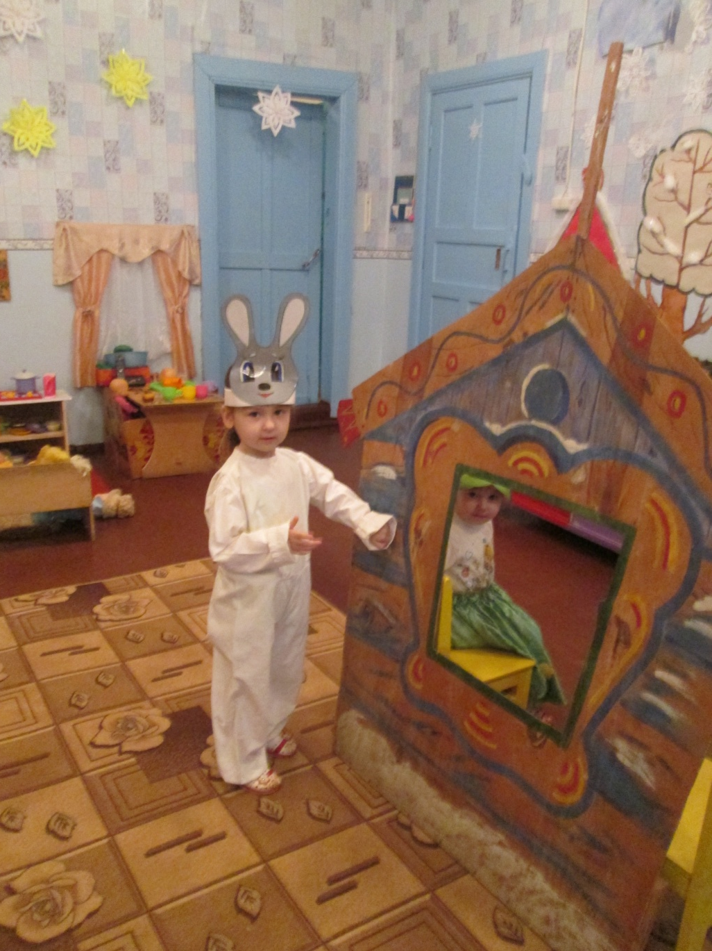
Вдруг по полю, полю зайка бежит.
Увидел зайка теремок.
И постучался.
Это я Зайчик -побегайчик ,
-А ты кто?
Я Лягушка квакушка.
Иди к мне жить

Slide 6
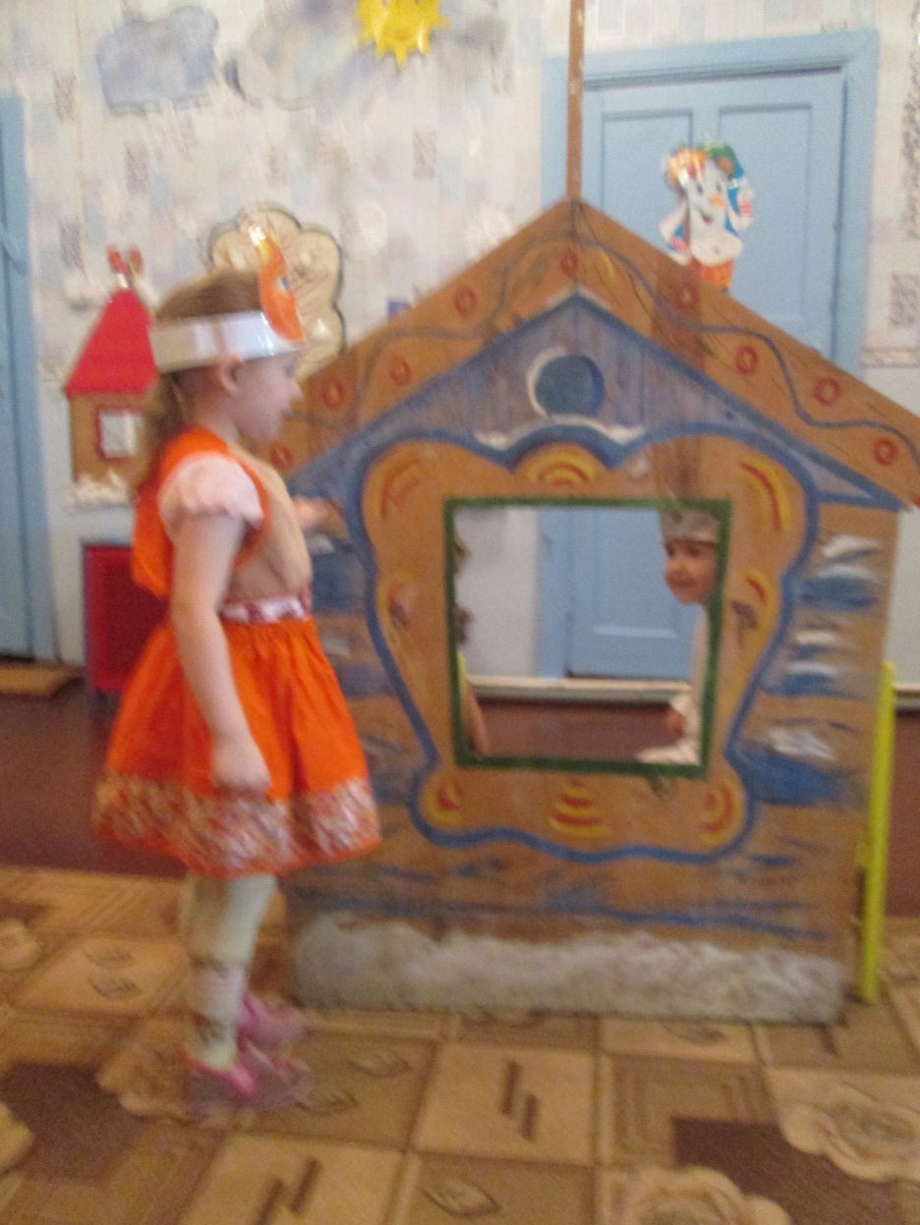
Вдруг лисичка бежит.
У теремка остановилась...
Кто, кто в не высоком живет?
-Кто, кто в теремочке живет?
Я лягушка - квакушка.
А я зайка –побегайка.
А ты кто?
А я лисичка-сестричка.

Slide 7
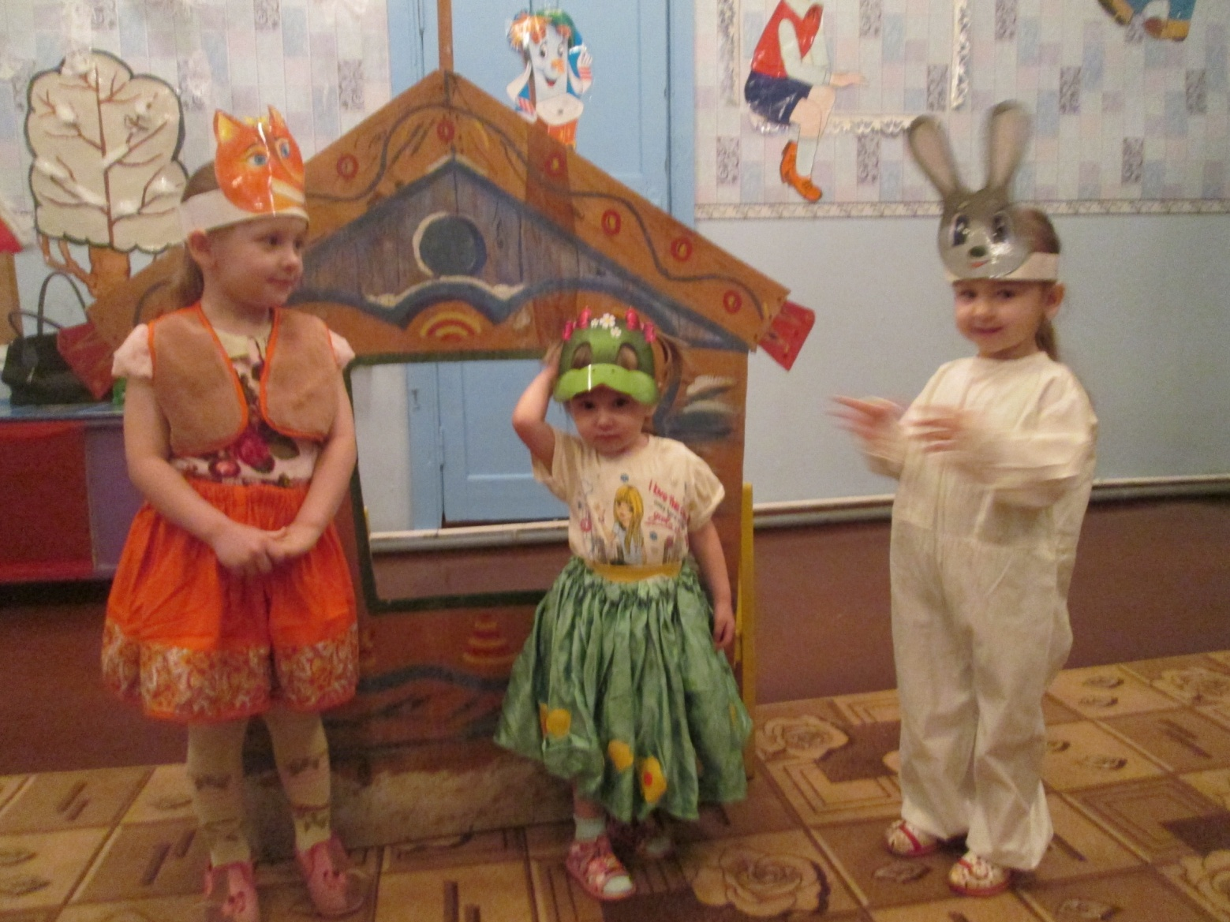
И стали они жить втроём.

Slide 8
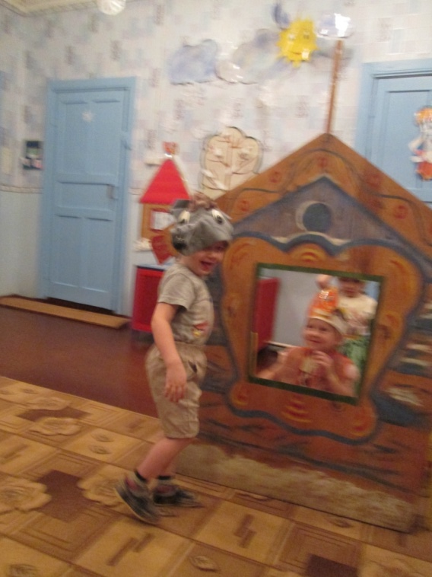
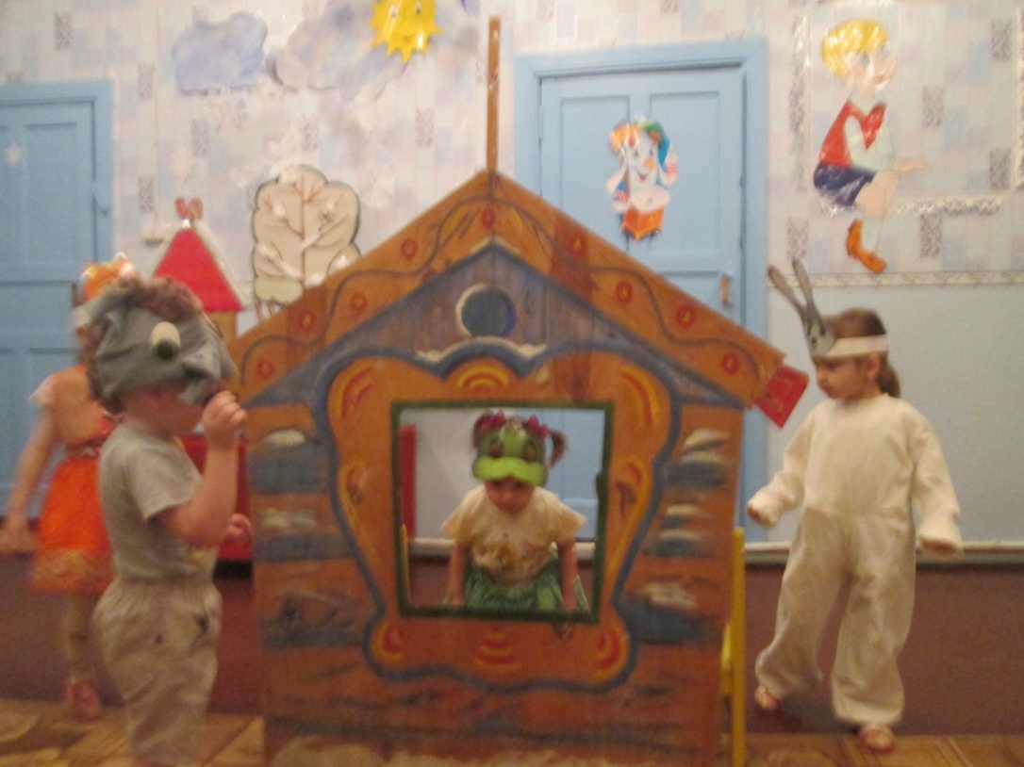
Вдруг по полю ,полю волк бежит.
У теремка остановился... и стучит
Кто, кто в теремочке живет?
Кто, кто в невысоком живет?

Slide 9
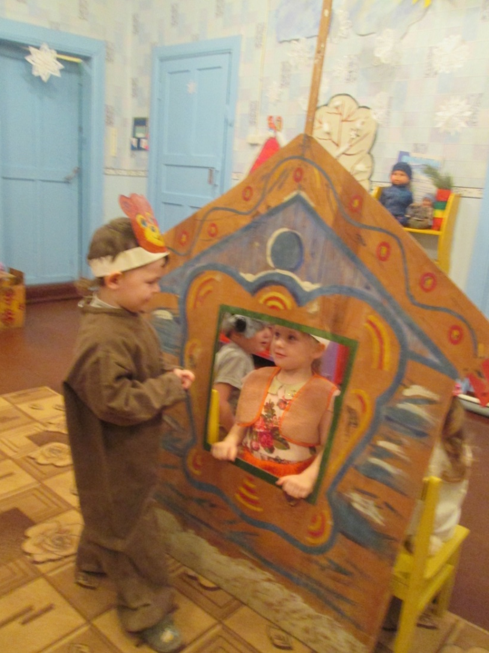
-
Я лягушка - квакушка
-Я зайка - побегайка
А я лисичка-сестричка
А я волк - зубами щелк.
А ты кто?
Вдруг по полю, полю мишка шагает.
Увидел он теремок и говорит...
Кто, кто в теремочке живет?
Кто, кто в не высоком живет?
-Кто в теремочке живет
-А я медведь всем.
Можно к вам жить.

Slide 10
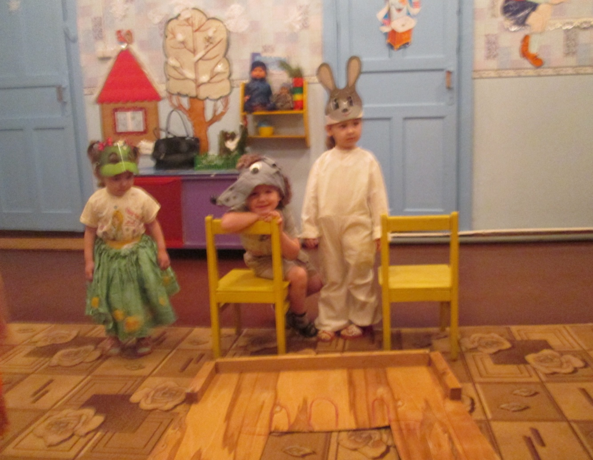
Медведь хотел в домик войти, да и сломал его.

Slide 11
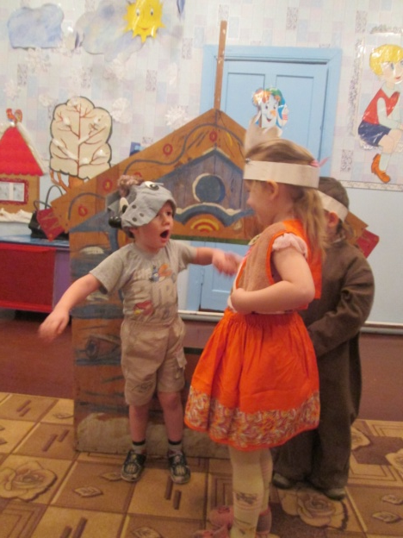
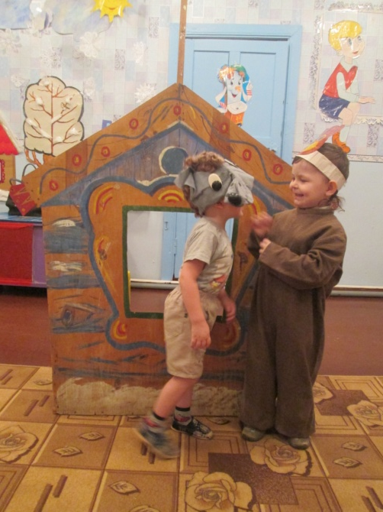
Конец.

